Slide 1
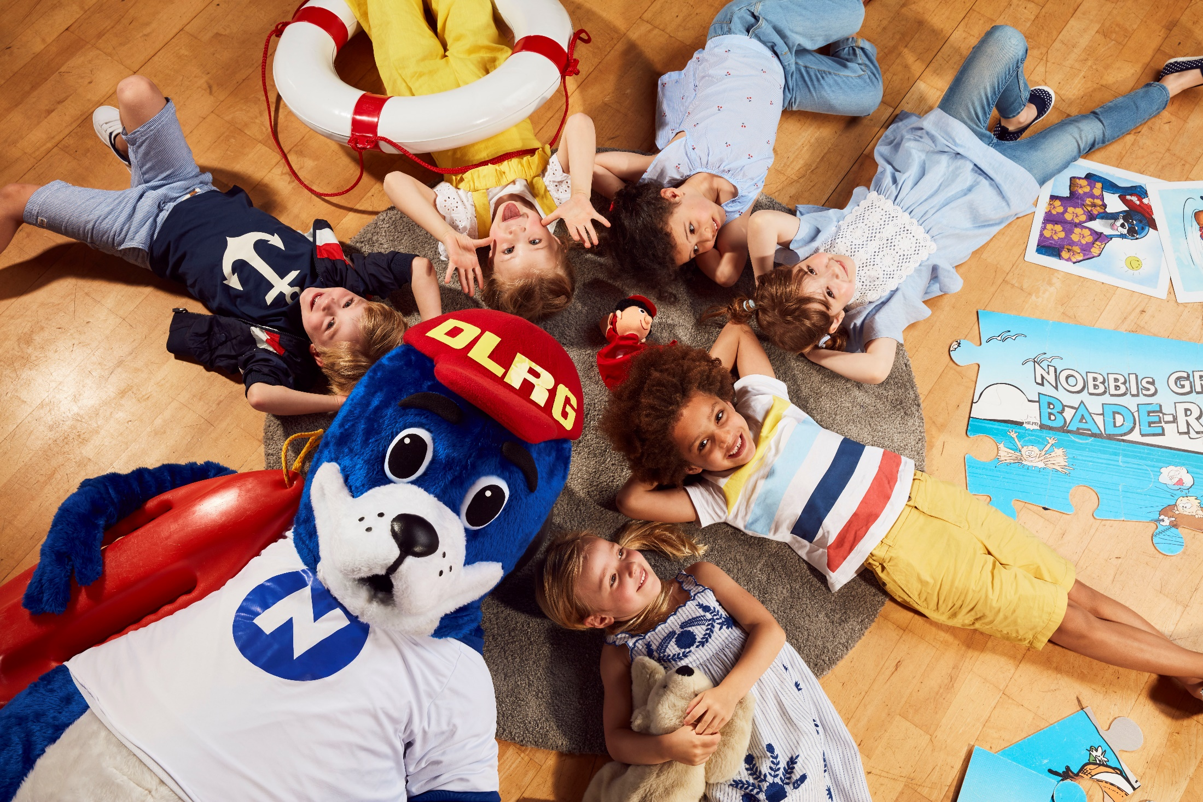
DLRG/NIVEA Kindergartentag

Slide 2
Handlungsgrundlage
vor Jahren war die Zahl der Vorschulkinder in der Ertrinkungsstatistik relativ hoch.
seit Beginn unserer Präventionsprojekte sinkt sie stetig.
immer noch geschehen Unfälle im häuslichen Umfeld, an Gartenteichen und Pools.

Slide 3
Ertrinkungszahlen bei Kindern 0-5 Jahre
Quelle: DLRG

Slide 4
Ertrinkungsorte (Alter 0 - 5 Jahre) 2023

Slide 5
Kriterien für die Inhalte
Alle Bausteine entsprechen folgenden Kriterien:
Thema: Wasser, DLRG und/oder Sonne
Lernen mit allen Sinnen
Wechsel von Bewegung und ruhigeren Phasen
Aktive Animation / Kreative Teamer
alle Kinder gleichzeitig beschäftigen

Slide 6
Konzeption
Richtiges Verhalten im und am Wasser
durch Spielen, Experimentieren, Gestalten
Zielgruppe:
Kinder
Vermittlung von Baderegeln
Zielgruppe:
Eltern/Erzieher
Info über Gefahren
Info über DLRG
Kiga-Tag
Elternabend, Flyer
Urkunde, Poster
Öffentlichkeitsarbeit

Slide 7
Das Baderegellied
Wir gehen Baden und wissen schon lange wie das geht, ...“
Der rote Faden durch den Tag
Musik und Text exklusiv für das Projekt

Slide 8
Lied: „Wir Machen Wasserfest“
Lied mit entsprechenden Bewegungen
Gemeinsam mit Nobbi wird getanzt
Auflockerung und Bewegungspause
Musik und Text exklusiv für das Projekt

Slide 9
Die Bewegungsgeschichte
Der kleine „Rettungsschwimmer“
Erleben der Arbeit eines Rettungsschwimmers

Slide 10
Baderegeln erforschen
puzzeln
malen
Memory spielen

Slide 11
Die Schwungtuchanimation
Kleine Rettungs-
schwimmer bei der Arbeit…
mit echten Rettungsgeräten.

Slide 12
Das Puppentheater
Beim Puppentheater wird das Gelernte sofort angewendet.
Rudi wird beim Baderegel-Stopp-Spiel kräftig durch die Kinder unterstützt

Slide 13
Der Film zum Projekt

Slide 14
Nachweise
Bildquelle:
Kind am Teich (Folie 3): https://pixabay.com/de/photos/kinder-junge-see-wasser-spielen-1440526/

